Slide 1
Maakonderwijs
Welkom
Rob Hoevenaars
lerarenopleider Techniek HU
rob.hoevenaars@hu.nl

Slide 2
Maakonderwijs = Maken?
Creëren of fabriceren (construeren)
Samenvoegen van halffabricaten (assembleren)
Modelleren
Onderhouden en repareren
Modificeren en optimaliseren
Bron: Techniekdidactiek (Frederik & Dijk, 2012)

Slide 3
Waarom maken in techniekonderwijs?
Vanuit Cognitief leerperspectief:
ontwikkelen van procedureel werken
hogere orde denkvaardigheden (schematiseren, synthetiseren, ordenen, relateren)
zicht op technocratische samenleving
op waarde schatten van praktische kennis
Affectief:
ervaren van persoonlijke vervulling, trots
creativiteit, zelfvertrouwen, gevoel van waardering

Slide 4
Waarom maken?
Sociaal:
samenwerken, interactie, feedback
confrontatie met sterktes, zwaktes
waardering voor techniek
zelfredzaamheid
Psychomotorisch:
praktisch ingestelde leerling
motorische vaardigheden
ervaren van techniek en materiaalgedrag

Slide 5
Waarom maken?
Metacognitief:
doorzettingsvermogen
frustratie
gevoel voor ‘hard werken’ en detail
feedback, zelfevaluatie en reflectie leren gebruiken
inzicht in eigen leerstrategie en -voorkeur

Slide 6
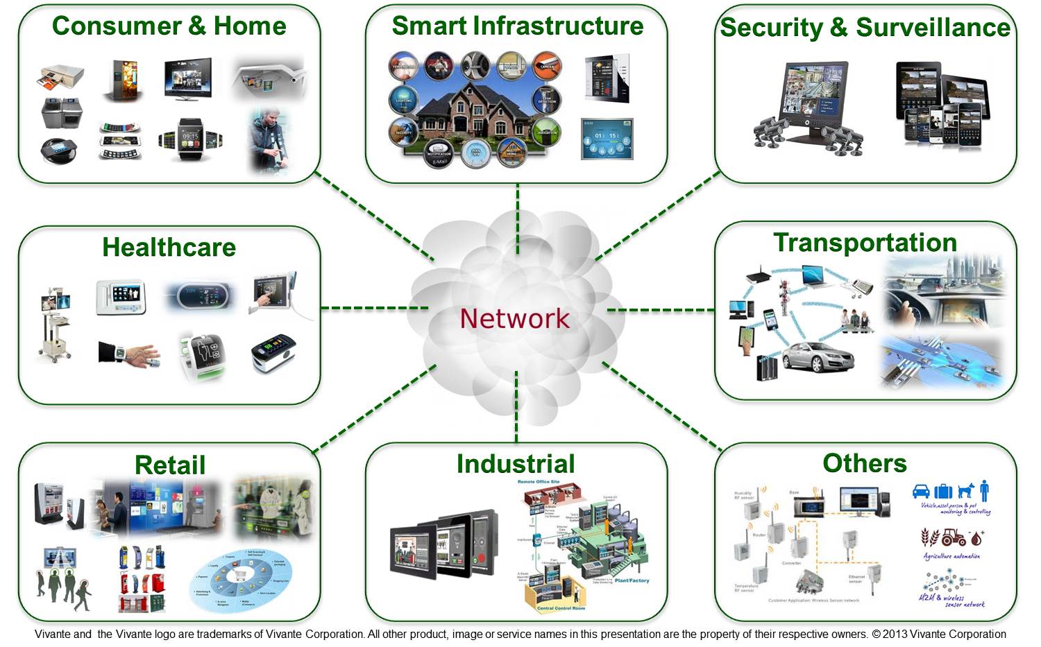
Invloed van ict en Internet

Slide 7
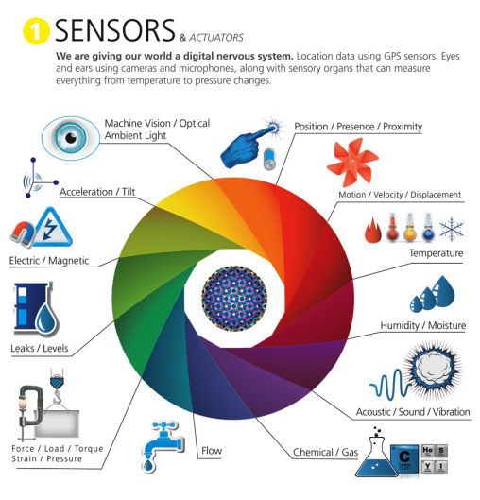
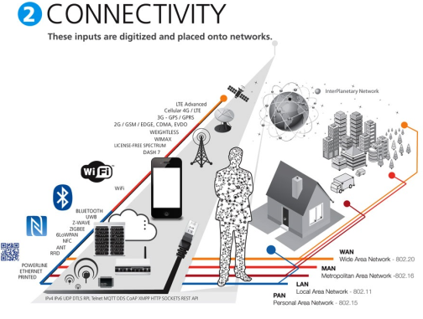
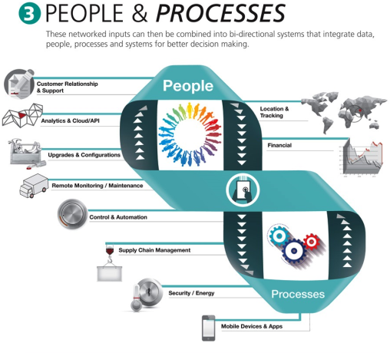
Internet of Things

Slide 8
Naar Maakonderwijs…
‘Maken’
in Techniekonderwijs
Bewegingen in de
samenleving:
ict en Internet
Maakonderwijs

Slide 9
Waarom Maakonderwijs?
Vanuit techniekonderwijs en -filosofie:
Magie van technologie doorbreken
Technologische geletterdheid versterken
Weerbaar maken tegen technology push
Eigenwaarde en trots ervaren
Eigen leerstrategie opnieuw uitvinden

Slide 10
Waarom Maakonderwijs?
Vanuit ontwikkelingen in de samenleving:
Buitenschoolse de school in brengen: devices en beleving.
Verschuiving van hardware naar software in elke industrie.
Verschuiving naar ‘community-denken’.

Slide 11
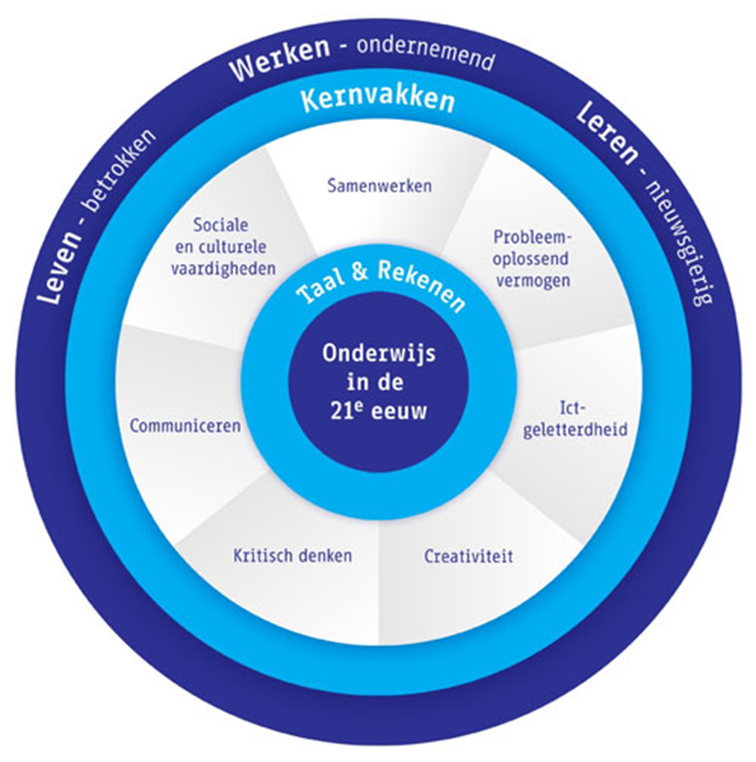
Waarom Maakonderwijs?
In de klas:
Ict-vaardigheden
Probleemoplossend vermogen
Gepersonaliseerd leren
Motivatie
Constructief samenwerken
Onderzoeken en ontwerpen
Sluit aan bij 21ste eeuwse vaardigheden

Slide 12
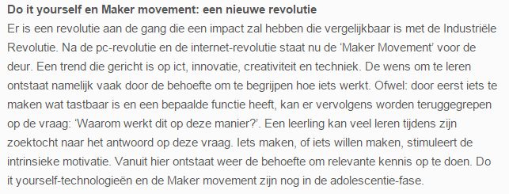
Kennisnet
Kennisnet stelt trend vast

Slide 13
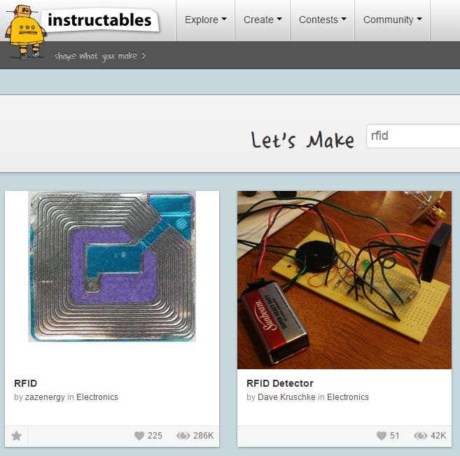
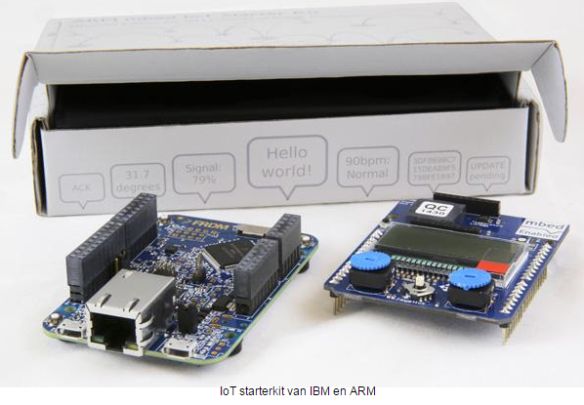
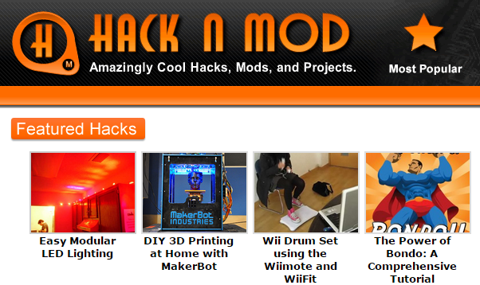
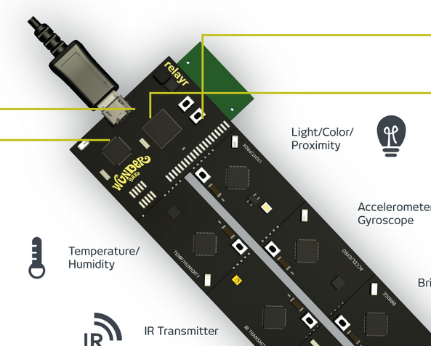
Leidt tot…

Slide 14
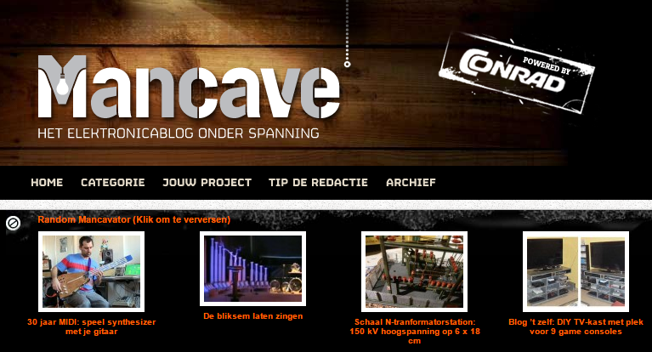
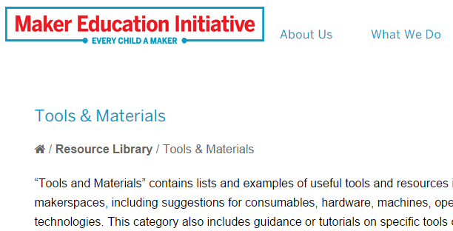
Voorbeelden:

Slide 15
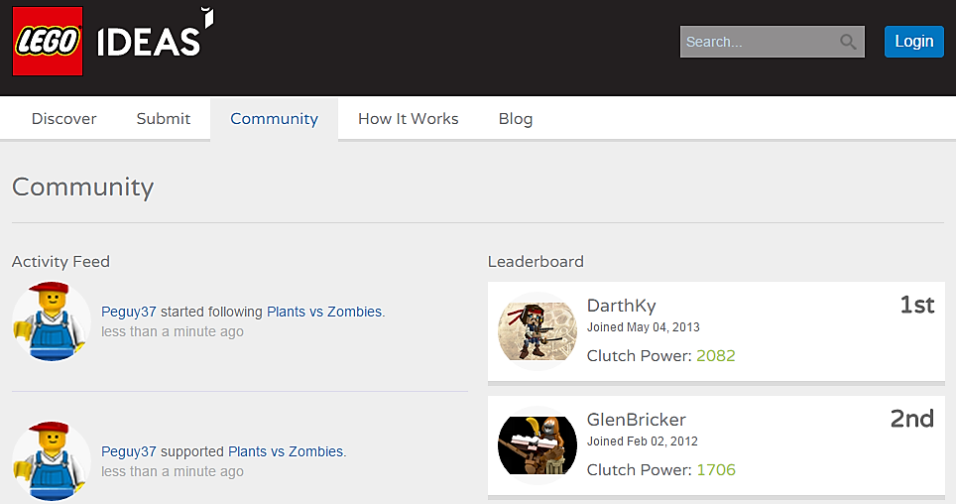

Slide 16
Maker Movement
http://makerthemovie.com/
https://www.youtube.com/watch?t=16&v=mklywR7TQxs

Slide 17
Citaten uit dit filmpje…
The web generation meets the real world
We want to hack this physical world
It gives me an identity
It is not hobbyists
There are new things that we can do
It can revolutionize not only manufacturing but also industries, education, health care
At the end of the day you can say ‘i made this’

Slide 18
Je rol, je identiteit
Hacker
Tinkerer
Entrepeneur
Observer
Creator
Manufactorer
Teacher
Writer
Maker

Slide 19
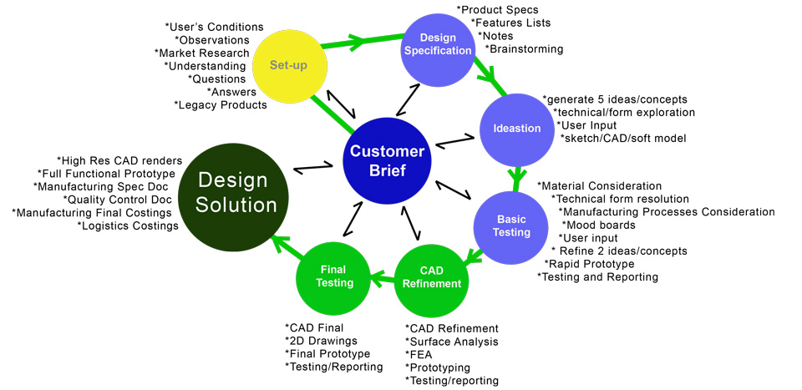
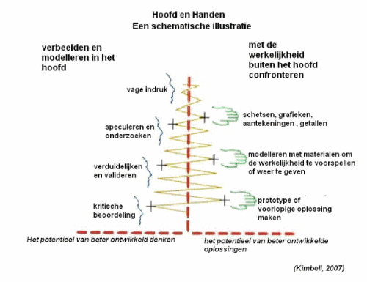
Productontwerp vs. Maakonderwijs
Wat is hier de grote gemene deler?

Slide 20
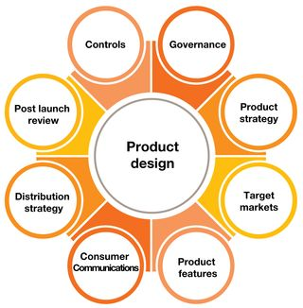
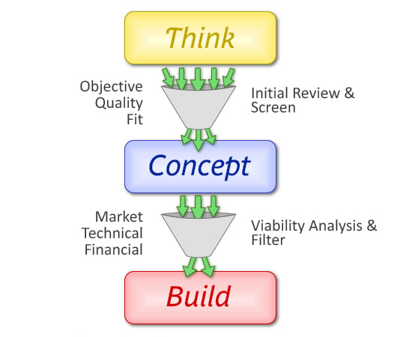
En nog een paar…

Slide 21
Karakteristieken volgens Invent to Learn
Learning by doing (Dewey, 1936)
Less us, more them
Vanuit creativiteit
Gevoed door de samenleving
Geeft impuls aan bèta-onderwijs
Eigenaarschap voor leerling

Slide 22
Maakonderwijs en Invent to Learn
TMI
Too much information
Too much instruction
Too much interruptions
Too much interventions
Drie stappen: Think - Make - Improve
“Niet praten maar doen”

Slide 23
Op de lerarenopleiding…
Studenten leraar Techniek
Niet altijd ict-kennis en -vaardigheden voorhanden
Grote variatie in beginsituatie en voorkennis
Gaan er blanco in
Video: impressie van de bijeenkomsten…

Slide 24
Constructive alignment
Gemotiveerde leerling
Deep en surface learner
Formuleren van de opdracht essentieel!
Geen shortcut
Geen hobbyisme, niet knutselen

Slide 25
Didactiek
Weinig sturing
Losse en indirecte sturing
Benchmarking
Scaffolding en prompting
Voorbeeld en non-voorbeeld
Hoge eisen stellen aan eindproduct
Gericht op kennisconstructie

Slide 26
Opdracht
Realiseer een mediacenter voor streamen van hd-video met een Raspberry Pi.
Realiseer nóg een ontwerp, vrij te kiezen.
Maak een video van de uitwerking van je opdracht. Geef die terug aan de community.
Geef een presentatie over je gerealiseerde systemen.

Slide 27
Waarom Maakonderwijs voor deze doelgroep?
zoeken en vastleggen van zoekresultaten;
op waarde schatten van informatie;
werken in een community: halen en brengen;
te realiseren zonder programmeerervaring;
kan leiden tot (min of meer) spectaculaire resultaten;
state-of-the-art technologie is spannend;
speelt in op bewegingen als IoT, DIY en maakonderwijs;
gebaseerd op gedeelde bronnen van ‘medetechneuten’;
hoog succesgehalte, ook voor beginners;
kennismaking met ‘ongestructureerde’ opdracht;
steile leercurve.

Slide 28
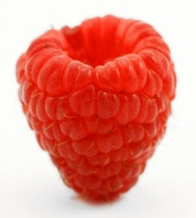
Waarom ?
Echte high tech (en geen speelgoed)
Gewaardeerd door vakgenoten
Grote community
Aansprekende projecten
Wordt verder ontwikkeld
Een blijvertje…

Slide 29
Oplevering en beoordelingseisen
De presentatie van het embedded system wordt gehouden tijdens bijeenkomst 5 van de cursus.
Er wordt een werkend systeem gepresenteerd.
Je bespreekt globaal de werking en demonstreert het systeem.
Je zoomt in op één specifiek probleem dat lastig was c.q. veel tijd heeft gekost. Geef aan hoe je het uiteindelijk hebt opgelost.
Er is een video van ‘the making of’. Die wordt vertoond tijdens de presentatie.
Deze video wordt ‘teruggegeven’ aan de ‘community’. Upload de video op een relevant platform (youtube.com; instructables.com; digischool.nl). Laat dat zien.
Je bent in staat om werking en eigenschappen van het systeem toe te lichten en vragen te beantwoorden.
En extra: laat het systeem aan je leerlingen en je collega’s zien!

Slide 30
Beoordeling
Holistisch van aard, op basis van de hierboven genoemde eisen.
Geen complexiteit, niveau en eisen formuleren.
In handen van de docent.
Vraag: hoe kan een beoordelingsmatrix of rubric het leerproces beïnvloeden?

Slide 31
Aandachtspunten of risico’s?
Behoud van gecodificeerde techniekkennis
Opdrachtomschrijving
Toetsing
Afstand tot ‘echte’ techniek door te werken met ‘afgeleiden’
Wat leer je nu écht?

Slide 32
Vraag…
Is deze opdracht zinvol voor jouw onderwijs.
Wat zou je anders doen?

Slide 33
Vraag…
Hoe krijg je de minder geïnteresseerde leerling hierin mee?

Slide 34
Didactiek - aanpak
Learning by doing.
Bekijk technologie als materiaal om dingen mee te maken.
Het moet leuk zijn.
Leren leren.
Tijd nemen.
Maak fouten!
Doe mee als docent
Maak gebruik van de digitale wereld
Bron: Martinez & Stager, 2013, p. 73

Slide 35
Didactiek - projectomschrijving
Doel en relevantie: moet leiden tot investeren van tijd, moeite en creativiteit.
Tijd: leerproces doorlopen, uitproberen, overleggen, aanpassen etc.
Complexiteit: meerdere onderwerpgebieden, aanspreken van bestaande kennis en expertise.
Intensiteit: ergens lang en intensief aan kunnen werken.
Verbinding: samenwerking is een natuurlijk onderdeel van het project.
Toegang: materialen en Internet, ruimschoots want het pad dat de leerling volgt is niet te voorzien.
Delen: geeft motivatie en relevantie, authentiek publiek.
Bron: Martinez & Stager, 2013, p. 58

Slide 36
Het VO aan het woord:
‘De docenten kunnen me niet altijd helpen, maar door te zoeken en te proberen kom ik altijd verder’ (leerling).
‘Leerlingen hun fouten gunnen, dat is een andere mindset dan tijdens gewone lessen’ (docent).
‘Op een sudokuplotter zit niemand te wachten. Maar het maakproces was voor ons de meest leerzame ervaring uit onze schoolperiode’ (leerling).
Bron: http://makered.nl/?p=769

Slide 37
Stelling:
Maakonderwijs is vooral geschikt voor ict en elektronica

Slide 38
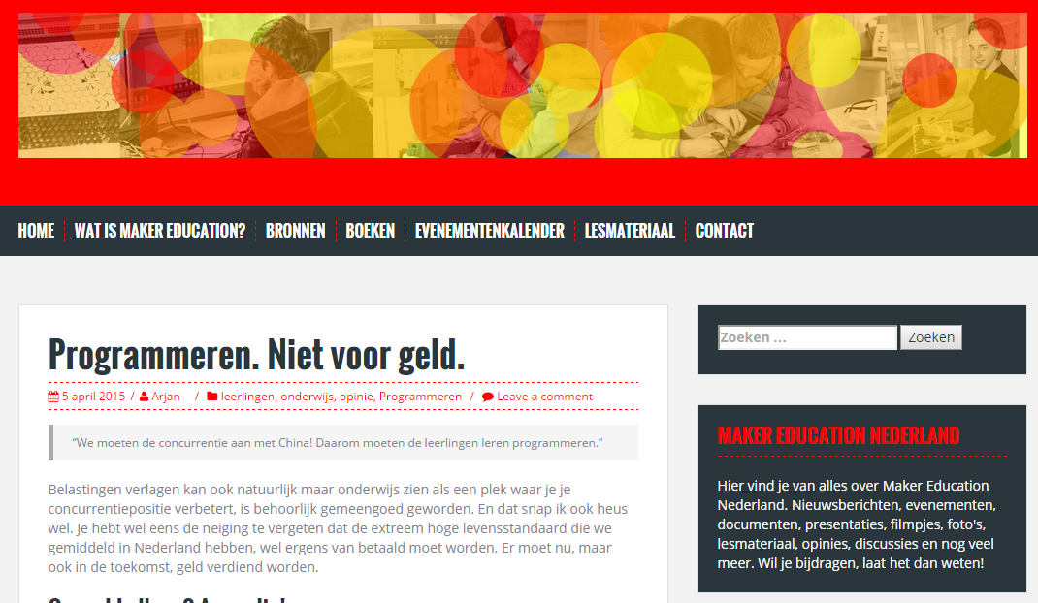
Leidt tot vele initiatieven op de scholen: http://makered.nl/
Beoordelen met een rubric?

Slide 39
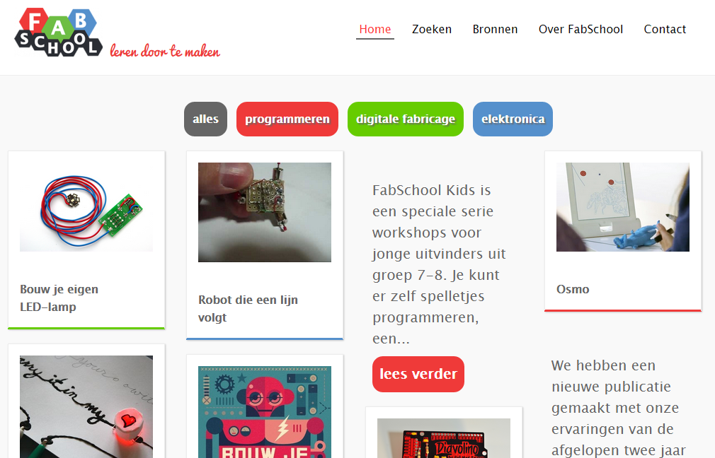
http://fabschool.nl/
Beoord

Slide 40
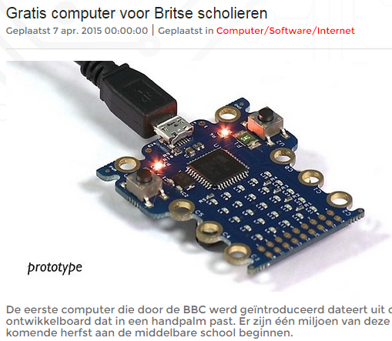
http://www.slideshare.net/wietsevanbruggen/webinar-maker-movement-18112014?ref=http://innovatie.kennisnet.nl/terugkijken-webinar-maker-movement-en-onderwijs/

Slide 41
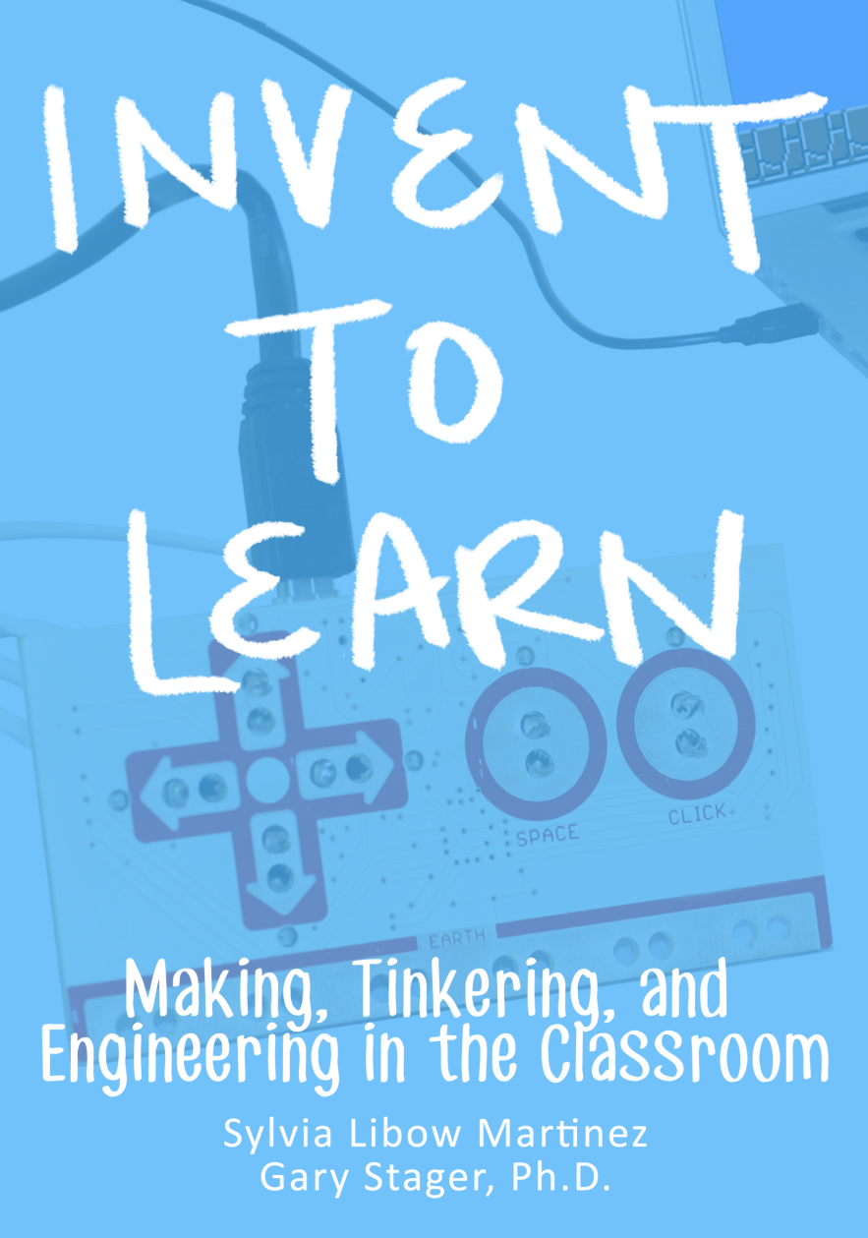
Meer weten?
http://www.inventtolearn.com/

Slide 42
Stelling:
Maakonderwijs is hip en niet meer dan een hype

Slide 43
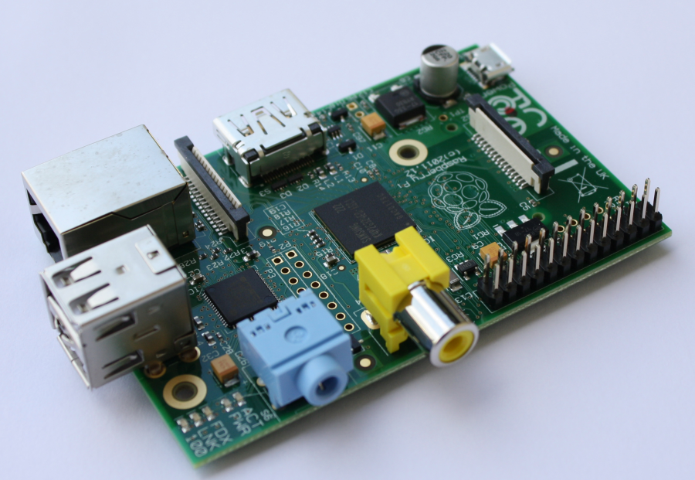
Dank
Vragen?
Aan de slag met de Raspberry Pi!

Slide 44
Aan de slag
Setup bekijken
Aanpak van de opdrachten
OS reeds geïnstalleerd (doorlooptijd)

Slide 45
Meer informatie…
http://innovatie.kennisnet.nl/schrijf-je-in-webinar-over-diy-technologie-en-maker-movement/
http://makered.nl/
http://www.youtech.nl/
https://relayr.io/wunderbar
http://makered.org/
http://makerthemovie.com/
http://www.designthinkingmovie.com/
http://hacknmod.com/
http://www.youtech.nl/nieuwe-generatie-uitvinders-op-de-designathon/?utm_source=weekoverzicht
http://makered.org/makerspace-playbook-school-edition/

